Slide 1
UBND QUẬN LONG BIÊN
TRƯỜNG MẦM NON HOA MỘC LAN
BÀI THUYẾT TRÌNH
Đề tài: Làm đồ dùng, đồ chơi bằng các nguyên vật liệu đa dạng để thu hút trẻ đến với HĐVĐV
Giáo viên : Trần Thị Thùy
Lớp : Nhà trẻ D2
NĂM HỌC: 2024-2025

Slide 2
I. ĐẶT VẤN ĐỀ
Trong cấp học mầm non thì trẻ ở độ tuổi nhà trẻ có một đặc điểm phát triển về tâm, sinh lý khác hẳn so với trẻ độ tuổi mẫu giáo. Mọi hoạt động và tư duy của trẻ đều được hình thành qua các hoạt động với các đồ vật mô phỏng cùng cô và bạn.
Chính vì vậy thông qua các hoạt động với đồ vật đó mà trẻ nhà trẻ sẽ dần bộc lộ được các đặc điểm và tính cách, cảm xúc của mình cũng như dần làm quen với cuộc sống xung quanh mình. Một đặc điểm nổi bật của độ tuổi này đó là trẻ thực hiện các hành vi, hoạt động với sự hướng dẫn của cô và theo cô. Vì lẽ đó, vai trò của người giáo viên trong việc tổ chức các hoạt động cho trẻ độ tuổi nhà trẻ cần phải hết sức chú trọng để có thể phát huy hết vai trò của mình cũng như tiếp cận và khai thác hết được những xúc cảm của trẻ.
Bên cạnh đó, việc thiết kế các hoạt động cho trẻ nhà trẻ cũng đòi hỏi người giáo viên cần phải có sự đầu tư kỹ lưỡng. Các hoạt động cần phải đảm bảo quán triệt nguyên tắc đồng tâm. Các hoạt động cần được thiết kế có sự kế thừa và phát triển dần của nhau trên cơ sở sự phát triển của độ tuổi trẻ. Ngoài ra, việc đầu tư để làm các đồ dùng, đồ chơi sao cho gắn liền với nội dung hoạt động với trẻ, đẹp, có tính gợi mở tốt cũng là một trong những yếu tố quan trọng giúp trẻ có thể lĩnh hội tốt các nội dung kiến thức, kỹ năng mà giáo viên muốn truyền tải. Chính vì vậy tôi đã lựa chọn đề tài: Làm đồ dùng, đồ chơi bằng các nguyên vật liệu đa dạng để thu hút trẻ đến với hoạt động với đồ vật.

Slide 3
II. GIẢI QUYẾT VẤN ĐỀ
1.Cơ sở lý luận
Trong trường mầm non HĐVĐV giúp trẻ tiếp xúc với các đồ chơi, các hình dạng cơ bản khác nhau như: hình vuông, tròn, tam giác, chữ nhật...., và giúp trẻ nhận biết được các màu sắc cơ bản như: Màu xanh, đỏ, vàng..., còn giúp trẻ nhận biết, gọi tên, phân biệt màu sắc, hình dạng. Ngoài ra còn giúp cho trẻ sử dụng đôi tay khéo léo của mình để có thể xâu, xếp, tháo ra tra vào các đồ dùng đồ chơi theo trí tưởng tượng của trẻ và tạo cho trẻ có tính kiên trì khi thực hiện sản phẩm của mình. Nếu chúng ta hướng dẫn trẻ phải cất và lấy đồ chơi đúng nơi quy định khi chơi không được tranh giành đồ chơi, chơi đoàn kết với bạn, biết chia sẻ đồ chơi cùng bạn như vậy chúng ta đã giáo dục trẻ mang tính tích hợp thì thật là tuyệt vời.
Hoạt động với đồ vật là một hoạt động chủ đạo của độ tuổi nhà trẻ giai đoạn từ 24-36 tháng. Đồ vật đối với đứa trẻ trong giai đoạn này không chỉ đơn thuần là đồ chơi nữa mà các đồ vật này chứa đựng những kinh nghiệm xã hội trong đó. Thông qua hoạt động với đồ vật trẻ sẽ nắm bắt và lĩnh hội được các kinh nghiệm xã hội xung quanh.

Slide 4
Với trẻ ở lứa tuổi này hoạt động với đồ vật trở thành hoạt động chủ đạo vì nhờ có hoạt động này mà các chức năng của đồ vật (đồ chơi) được bộc lộ, thông qua đó chức năng của đồ vật thật trong cuộc sống cũng được trẻ mường tượng và lĩnh hội. Đây là bước đầu tiên của việc trẻ lĩnh hội được các kinh nghiệm lịch sử xã hội. Ví dụ thông qua hoạt động với cái cốc trẻ biết được cái cốc để uống nước, cầm cốc là phải cầm vào quai cốc, bằng hai tay... dần dần trẻ sẽ biết tìm đến cốc để đòi uống nước khi trẻ khát nước. Và đây là quá trình quan trọng của trẻ trong quá trình học làm người và lĩnh hội tri thức, kinh nghiệm sống. Bởi thông qua việc lĩnh hội chức năng hoạt động của đồ vật thì trẻ sẽ học được các quy tắc hành vi ứng xử với đồ vật đó.
Thông qua quá trình hoạt động với đồ vật, trí tuệ của đứa trẻ được hình thành và phát triển đầy đủ, Trẻ sẽ phát triển được đầy đủ từ thể chất, nhận thức, ngôn ngữ, tình cảm quan hệ xã hội và thẩm mỹ. Ở độ tuổi này trẻ tư duy trực quan - hành động. Mọi kiến thức, trí tuệ chỉ được hình thành và tiếp thu thông qua hoạt động với đồ vật. Đồ vật với bé không chỉ để nghịch hoặc thậm chí gặm nhấm để vui, để thỏa mãn khám phá qua các giác quan, mà còn chứa đựng một chức năng nhất định và có cách sử dụng tương ứng. Nhờ vậy mà tâm lý bé phát triển mạnh mẽ, đặc biệt là trí tuệ, từ đó nhịp độ ngôn ngữ của trẻ tăng lên rõ rệt về vốn từ cũng như cách phát âm ngày càng chính xác. Điều này lý giải vì sao ở độ tuổi nhà trẻ hoạt động với đồ vật là một hoạt động chiếm vai trò chủ đạo xuyên suốt vì nhờ nó các chức năng của đồ vật lần đầu tiên được bộc lộ và đồ vật trở thành đối tượng thu hút sự chú ý của trẻ, giúp trẻ khám phá tìm tòi, nhờ đó tâm lý trẻ phát triển mạnh đặc biệt phát triển trí tuệ.

Slide 5
2.CƠ SỞ THỰC TIỄN
Trẻ chưa có được vận động tinh đôi tay của mình nhiều. Nên khi tham gia hoạt động xếp hình trẻ còn lúng túng trong khi xếp, khi xếp chồng lên nhau còn bị đổ. Còn khi tham gia hoạt động xâu trẻ chưa thể phân biệt được đúng màu sắc nên không thể thực hiện được theo yêu cầu của cô.
Trẻ mới đi lớp còn quấy khóc nhiều, có trẻ rất hiếu động và có trẻ thì còn nhỏ nên được gia đình nuông chiều, chưa có nề nếp nên trẻ chưa có thói quen tham gia vào hoạt động cùng cô, đặc điểm của trẻ nhà trẻ là trẻ dễ nhớ mà cũng nhanh quên nên trẻ không nhớ được nội dung trọng tâm của bài.
Khó khăn trong việc tạo ra các đồ dùng đồ chơi tự tạo để phù hợp với hoạt động, thiết kế các hoạt động đáp ứng được cả yếu tố cá nhân và tập thể trẻ

Slide 6
2.1.THUẬN LỢI
NHÀ TRƯỜNG
- Được BGH nhà trường quan tâm, tạo điều kiện giúp đỡ về mọi mặt
+ Trẻ được phân chia theo đúng độ tuổi.
+ Đồ dùng đồ chơi trong lớp phục vụ việc phát triển cho trẻ đa dạng và hình ảnh, hấp dẫn thu hút trẻ.
GIÁO VIÊN
- Đội ngũ giáo viên nhiệt tình năng nổ, yêu mến trẻ, có tinh thần đoàn kết và giúp đỡ nhau trong quá trình làm việc và nghiên cứu.
- Bản thân đã nhận thức được tầm quan trọng của việc gây hứng thú cho trẻ tích cực tham gia HĐVĐV. Luôn có ý thức học tập, nghiên cứu nội dung đưa vào các hoạt động cho trẻ.
PHỤ HUYNH – HỌC SINH
- Đa số phụ huynh tích cực và có sự phối hợp với giáo viên trong việc sưu tầm vật liệu, ủng hộ vật liệu cho lớp.
- Trẻ ngoan ngoãn, nhanh nhẹn và cùng độ tuổi.

Slide 7
2.2.KHÓ KHĂN
- Trẻ còn nhỏ chưa có vận động tinh đôi tay của mình.
- Khi tham gia hoạt động xếp hình trẻ còn lúng túng trong xếp, khi xếp chồng lên nhau còn bị đổ. Còn khi tham gia hoạt động xâu vòng trẻ chưa phân biệt đúng màu sắc nên không thể thực hiện được yêu cầu của cô.
- Một số phụ huynh chưa thật sự có nhận thức đúng đắn về hoạt động giáo dục trẻ nhà trẻ. Các phụ huynh đều cho rằng trẻ ở độ tuổi nhà trẻ chỉ cần chăm sóc ăn, ngủ là đủ rồi hoặc cho rằng trẻ còn quá nhỏ thì dạy được cái gì nên các phụ huynh chưa có thái độ hợp tác tích cực với giáo viên trong việc giáo dục trẻ.

Slide 8
3. THỰC HIỆN BIỆN PHÁP
Tăng cường làm đồ dùng, đồ chơi bằng các nguyên vật liệu đa dạng để thu hút trẻ đến với HĐVĐV

Slide 9
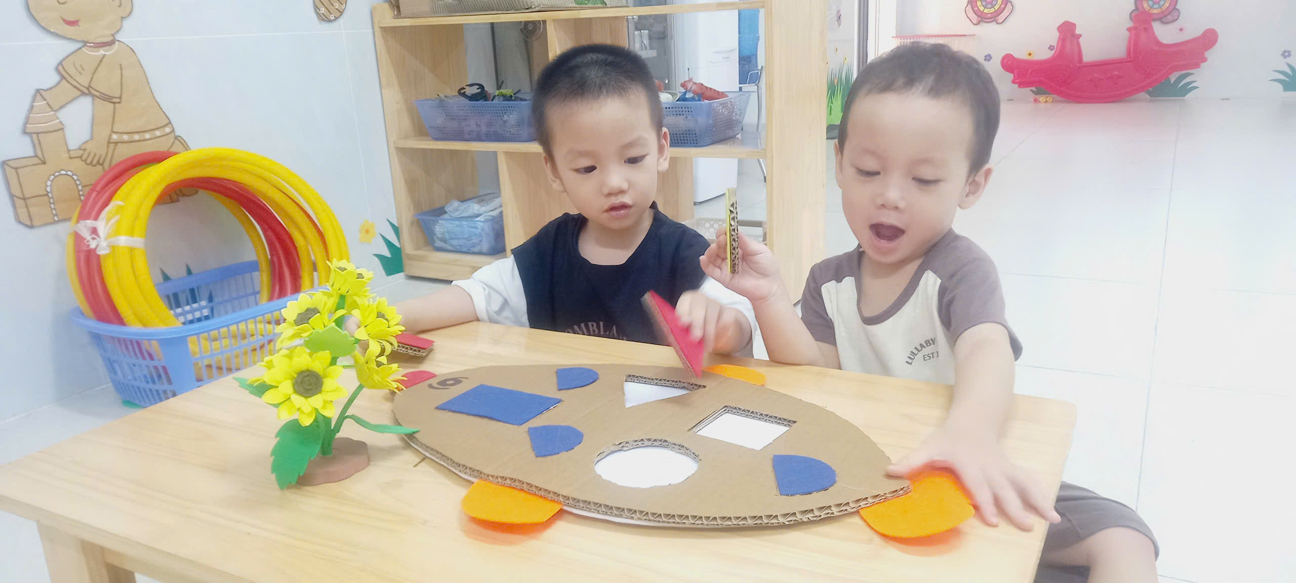
Tăng cường làm đồ dùng, đồ chơi bằng các nguyên vật liệu đa dạng để thu hút trẻ đến với HĐVĐV.
Bên cạnh những đồ dùng, đồ chơi theo quy định của Thông tư 02/TT-BGDĐT được nhà trường đầu tư cấp phát đầy đủ, chị em giáo viên trong lớp chúng tôi luôn tìm tòi, sưu tầm các nguyên vật liệu tái chế, rẻ tiền để tận dụng làm ra các đồ dùng đồ chơi bổ sung vào kho đồ dùng, đồ chơi của lớp. Tuy nhiên, trước đây xuất phát từ quan điểm trang trí lớp là phải đẹp đứng từ góc độ chủ quan của giáo viên nên các sản phẩm dùng để trang trí trong lớp đều phải đẹp, hoàn thiện và chau chuốt. Để đạt được điều đó, đa phần các sản phẩm trong lớp đều từ bàn tay của các cô giáo. Tuy số lượng đồ dùng, đồ chơi, sản phẩm trang trí của lớp đều rất đẹp, rất chau chuốt và các cô giáo đều phải bỏ rất nhiều công sức, thời gian để làm ra nhưng tôi đánh giá là các đồ dùng, đồ chơi vẫn chưa thật sự đi vào cuộc sống của trẻ.
Hình ảnh : Trẻ chơi trò chơi ghép hình bằng bìa catoon

Slide 10
Để khắc phục vấn đề này, tôi chủ động xây dựng các kế hoạch làm đồ dùng, đồ chơi theo từng chủ đề, phối kết hợp cùng với các chị em giáo viên trong lớp để làm công tác giáo dục, vận động các bậc phụ huynh cùng tham gia sưu tầm nguyên vật liệu tái chế như hộp thạch, vỏ kẹo, hộp sữa hút, len rối, các mảnh vải thừa, vải vụn…để ủng hộ cho hoạt động làm đồ dùng, đồ chơi của cô và trẻ. Việc làm này không những tạo ra được mối liên hệ mật thiết giữa gia đình và nhà trường trong công tác chăm sóc giáo dục trẻ, giúp cho lớp có thêm nguồn đồ dùng, đồ chơi phong phú để hỗ trợ và phục vụ cho các hoạt động của cô và trẻ hàng ngày mà còn là một trong những hoạt động giúp tôi có thể khai thác được một cách tối đa óc sáng tạo, tư duy tích cực và tạo ra các xúc cảm tích cực của trẻ khi đến lớp. Để có được nhiều các nguyên vật liệu khác nhau, cứ gần đến một chủ đề mới, tôi đều suy nghĩ và sau đó thông báo với các bậc phụ huynh trong lớp mình về những nguyên vật liệu mà tôi cần dùng để tạo ra đồ dùng đồ chơi cho trẻ để phụ huynh ủng hộ. Sau khi có được rất nhiều nguyên vật liệu, tôi phân loại và rửa sạch để đảm bảo loại bỏ tất cả các yếu tố gây mất an toàn cho trẻ. Sau khi tôi đã phân loại một số nguyên vật liệu, tôi và trẻ cùng tạo ra một số đồ dùng đồ chơi mới đưa vào hoạt động, giúp trẻ hào hứng tham gia hoạt động hơn nữa.Việc làm đồ dùng đồ chơi thường được tổ chức vào các giờ đón, trả trẻ, các giờ hoạt động góc. Thực tế cho thấy, tuy các sản phẩm do trẻ làm do kỹ năng cũng như khả năng thẩm mỹ của từng trẻ khác nhau, nên có thể đẹp hoặc chưa thật sự hoàn thiện nhưng tất cả các trẻ rất thích thú vì được sử dụng chính sản phẩm của mình làm ra trong các hoạt động học tập, vui chơi khác.

Slide 11
Bên cạnh các hoạt động trên tôi còn cho trẻ hoạt động ở mọi lúc mọi nơi như ở hoạt động nhận biết: trẻ có thể nhận biết được một số loại quả như quả cà tím, quả dâu tây, củ cà rốt; Ở hoạt động bé chơi với hình và màu trẻ có thể gắn những quả đã có nhám dính lên mảng tường đã được định hướng từ đó trẻ từ đó trẻ biết được màu sắc của từng loại quả. Với một số nguyên vật liệu rất đơn giản như những ống hút được sưu tầm tôi đã dùng nhúng màu để trẻ có thể thổi thành những bông hoa đào rất đẹp, từ những ý tưởng phong phú của cô đã giúp trẻ có một môi trường được trải nghiệm thực tế trên lớp học.
Khi được tham gia cùng làm đồ dùng đồ chơi với cô và bạn, trẻ phát huy được tối đa tính tích cực và sức sáng tạo của mình, đồng thời thông qua đó trẻ sẽ phát triển được các xúc cảm thẩm mỹ, nuôi dưỡng được tình yêu đối với hoạt động với đồ vật, từng bước hình thành các xúc cảm tốt cho việc học tập ở các độ tuổi sau này. Mặc dù các sản phẩm tạo hình được sáng tạo dưới bàn tay và trí tưởng tượng của trẻ, có thể nhìn từ con mắt người lớn thì có thể đôi chỗ không phù hợp nhưng tôi thấy trẻ cực kỳ thích thú, và khi những sản phẩm đó được trang trí tại các góc hoặc sử dụng trong các hoạt động học tập, vui chơi trẻ rất hào hứng và tự hào vì đó là những sản phẩm do bản thân mình sáng tạo ra.

Slide 12
4. HIỆU QUẢ CỦA BIỆN PHÁP SÁNG TẠO
BẢNG TỔNG HỢP SO SÁNH KẾT QUẢ ĐÁNH GIÁ
TRÊN TRẺ TRƯỚC VÀ SAU KHI THỰC HIỆN ĐỀ TÀI
TT | Nội dung tiêu chí đánh giá | Tổng số | Tỷ lệ Đạt
 |  |  | Đầu năm |  |  |  |  | Cuối tháng 10
 |  |  | Đạt |  | Chưa đạt |  | Đạt |  | Chưa đạt
 |  |  | Số lượng | % | Số lượng | % | Số lượng | % | Số lượng | %
1 | Trẻ hào hứng tham gia vào hoạt động cùng cô | 15 | 6 | 40 | 9 | 60 | 14 | 93 | 1 | 7
2 | Trẻ có thể tập trung và làm theo đúng các hướng dẫn của cô | 15 | 5 | 30 | 10 | 70 | 13 | 87 | 2 | 13
3 | Trẻ ghi nhớ được và tái hiện lại được các kỹ năng mà cô đã hướng dẫn ở các thời điểm khác nhau trong ngày | 15 | 7 | 47 | 8 | 53 | 13 | 87 | 2 | 13

Slide 13
III. KẾT LUẬN
Căn cứ vào hiệu quả đã đạt được tôi xác định đây là một đề tài có tính thực tiễn cao và có thể tiếp tục phát triển trên diện rộng cho các lớp nhà trẻ khác trong nhà trường.
Để đề tài được thành công và thu được các kết quả khả quan như trên, cá nhân tôi đã rút ra được những bài học kinh nghiệm quý bau như sau:
- Bản thân phải không ngừng học tập, trau dồi chuyên môn nghiệp vụ, tích cực vận dụng sáng tạo các phương pháp tổ chức hoạt động phù hợp với tình hình thực tiện tại nhà trường và tại lớp mình.
- Luôn nỗ lực để xây dựng và khai thác môi trường học tập theo hướng mở để thúc đẩy hình thành tư duy tích cực, sáng tạo ở trẻ.
- Khai thác sự sáng tạo, tính chủ động tích cực thông qua việc tổ chức cho trẻ làm những sản phẩm phục vụ cho hoạt động học tập, vui chơi của trẻ.
Tận dụng mọi thời điểm thích hợp để phát huy tính tích cực, sáng tạo, của trẻ. Đồng thời, phải có sự kết hợp chặt chẽ với các bậc phụ huynh nhằm thỏa mãn nhu cầu khám phá của trẻ, tạo cơ hội cho trẻ được phát triển toàn diện ngay từ lứa tuổi ấu thơ.

Slide 14
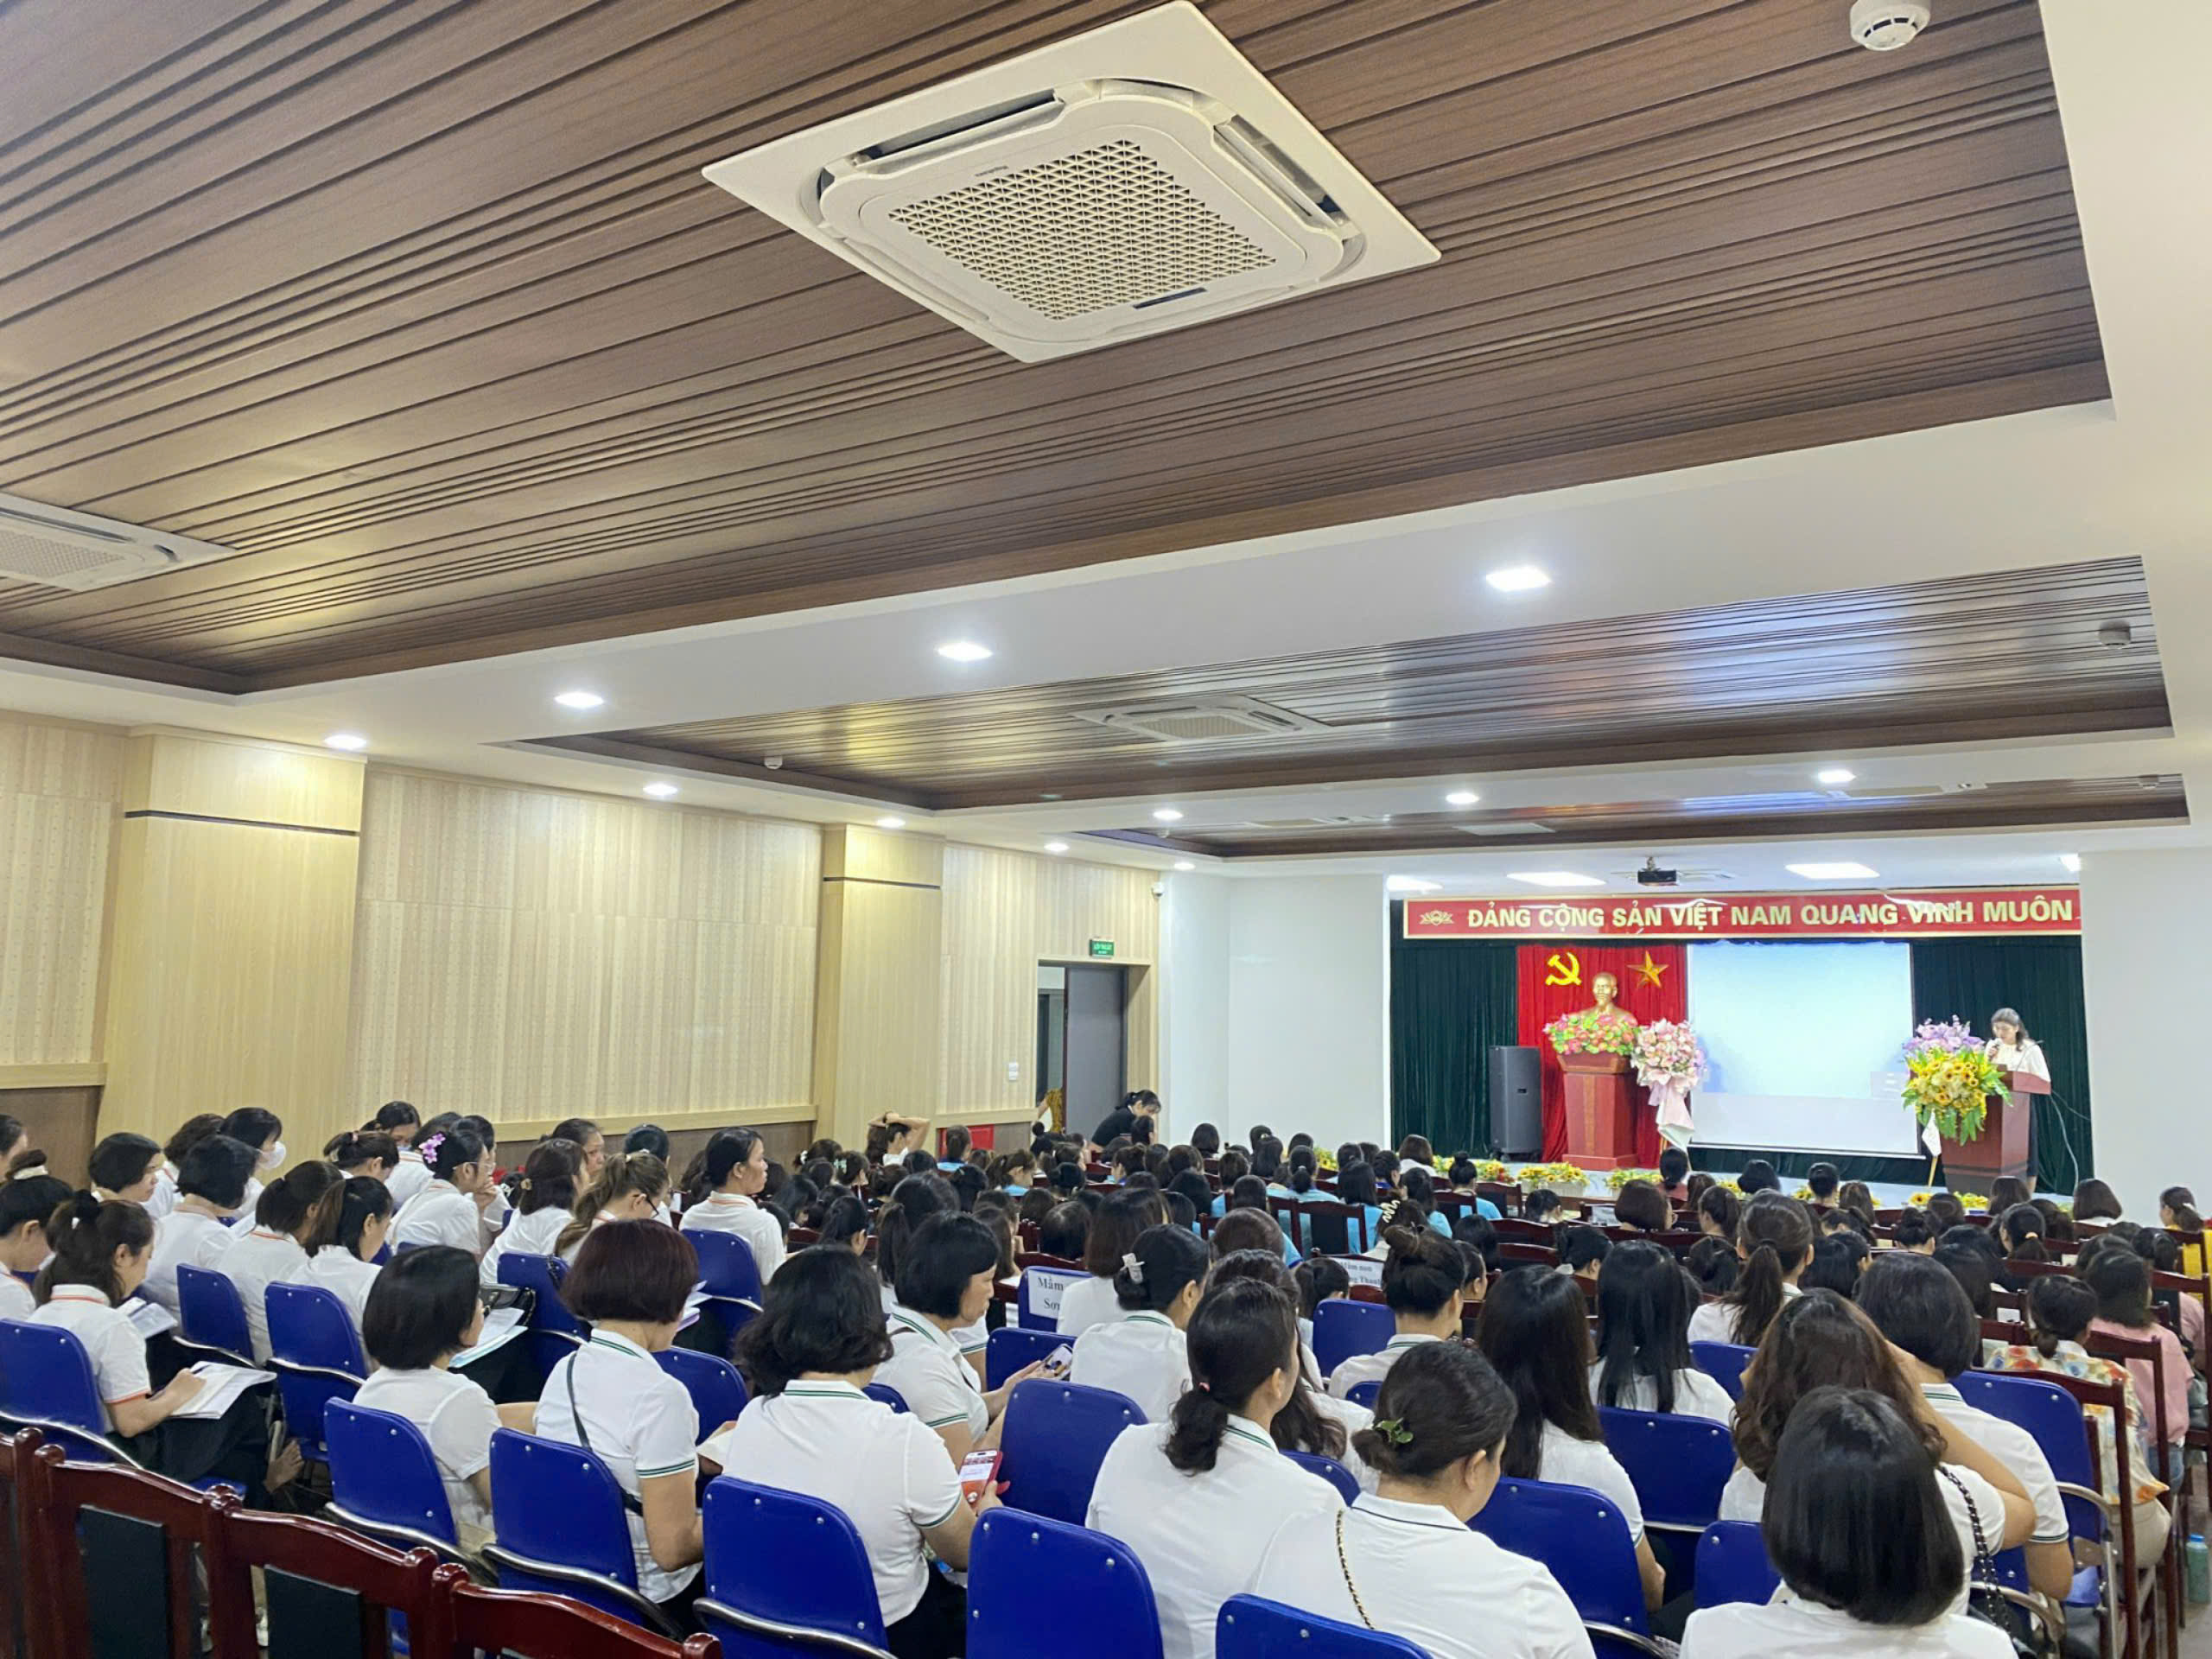
Hình ảnh : Tích cực học tập
nâng cao trình độ chuyên môn nghiệp vụ.

Slide 15
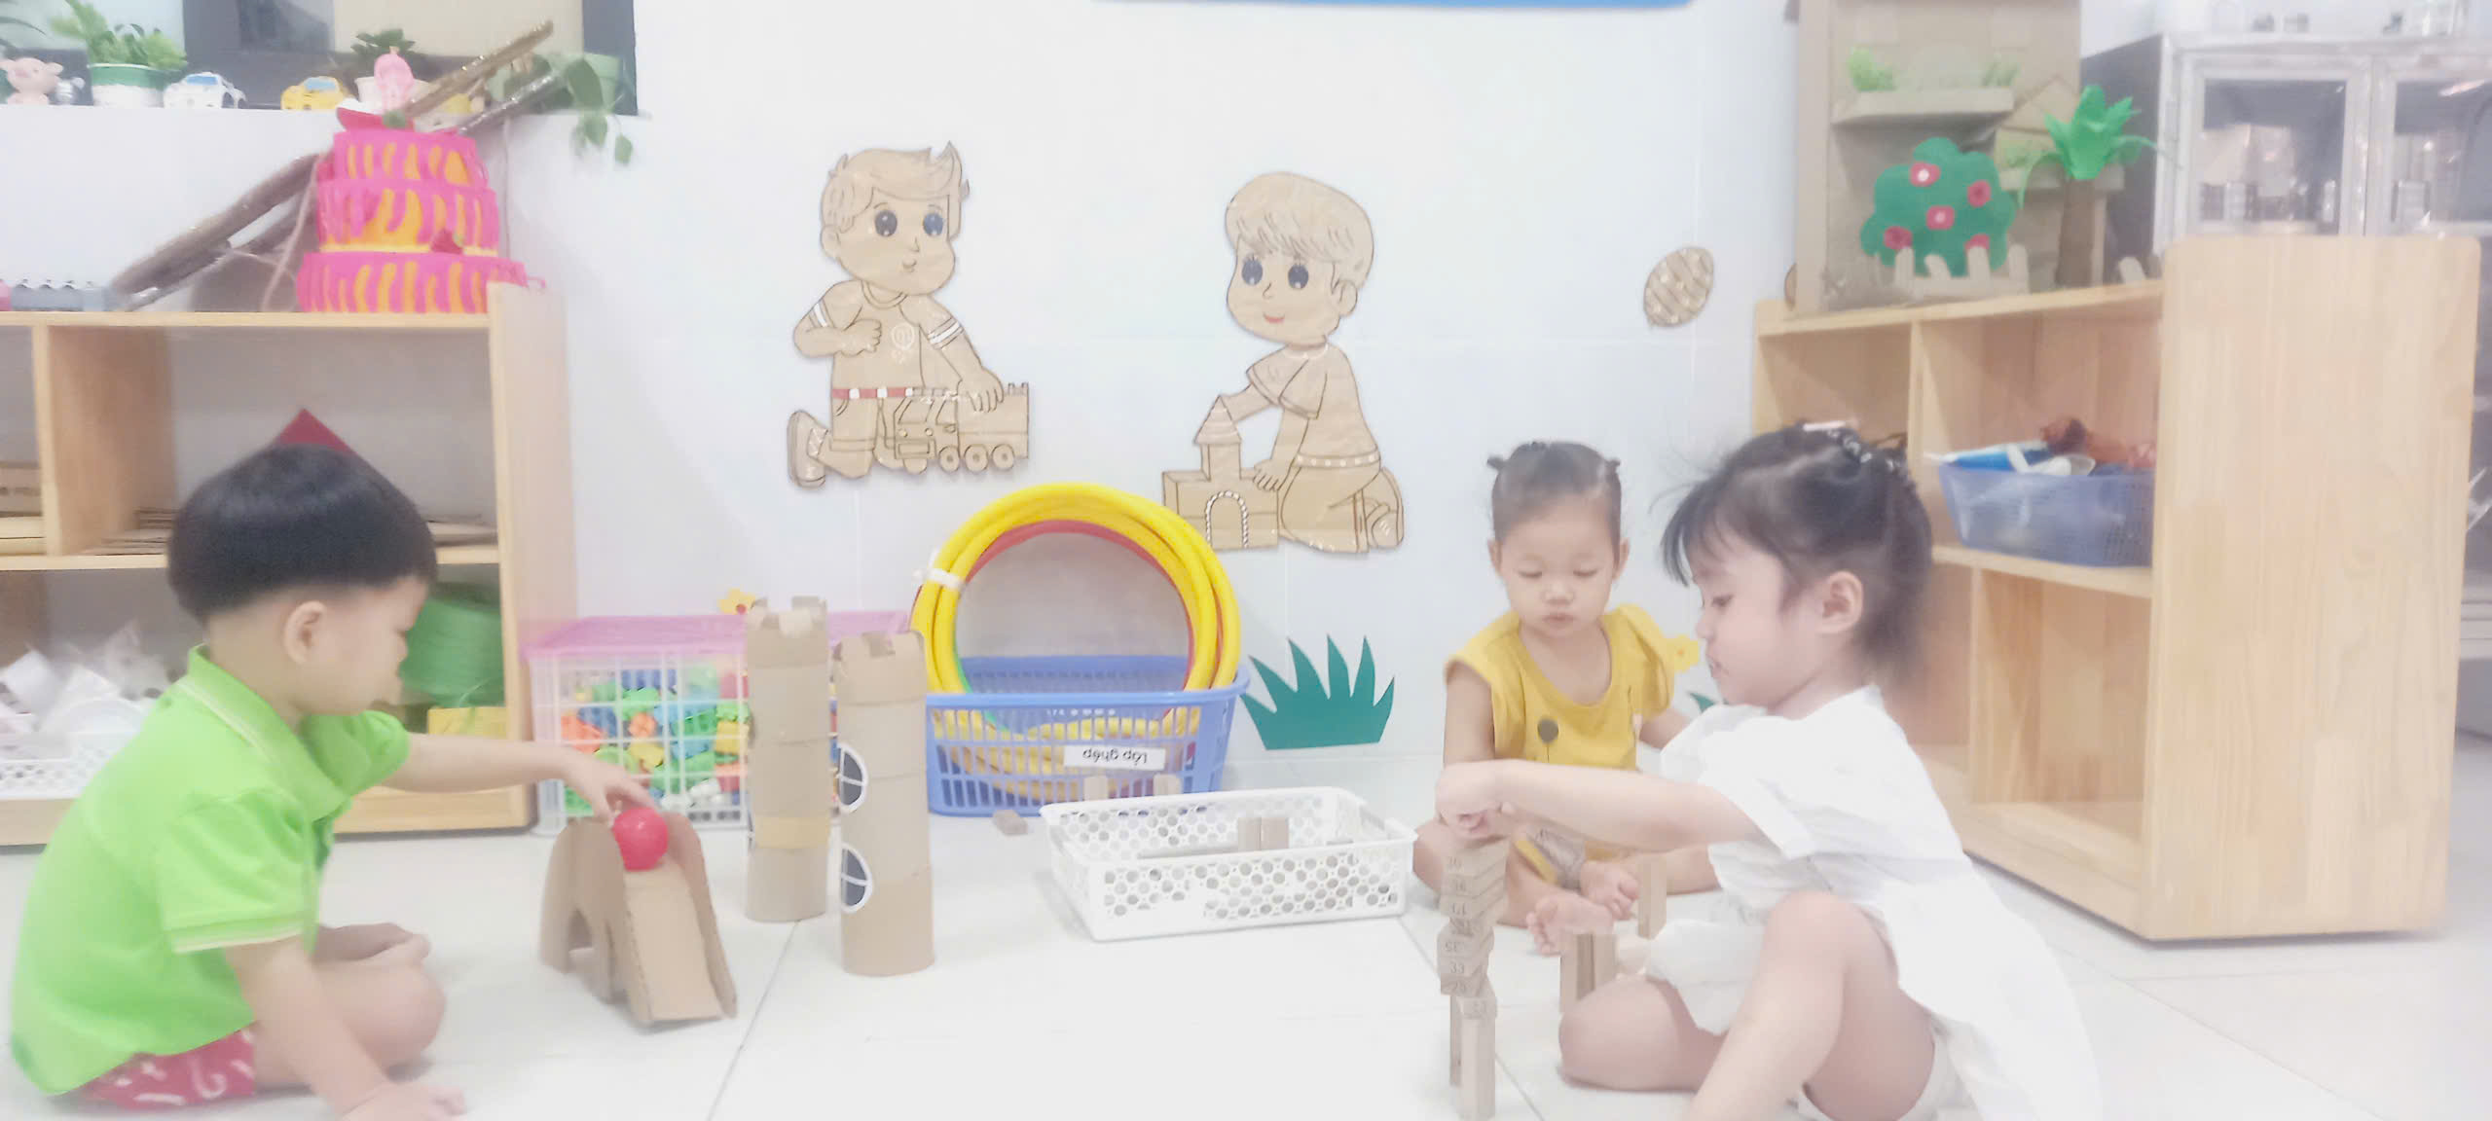
Hình ảnh: Trẻ chơi xếp nhà.

Slide 16
TRÂN TRỌNG CẢM ƠN
BAN GIÁM KHẢO ĐÃ LẮNG NGHE

